Slide 1
慧正工作流系统
——云模式部署方案介绍
北京慧正通软科技有限公司
©2011 Beijing Huizheng Software Technology CO.,LTD.

Slide 2
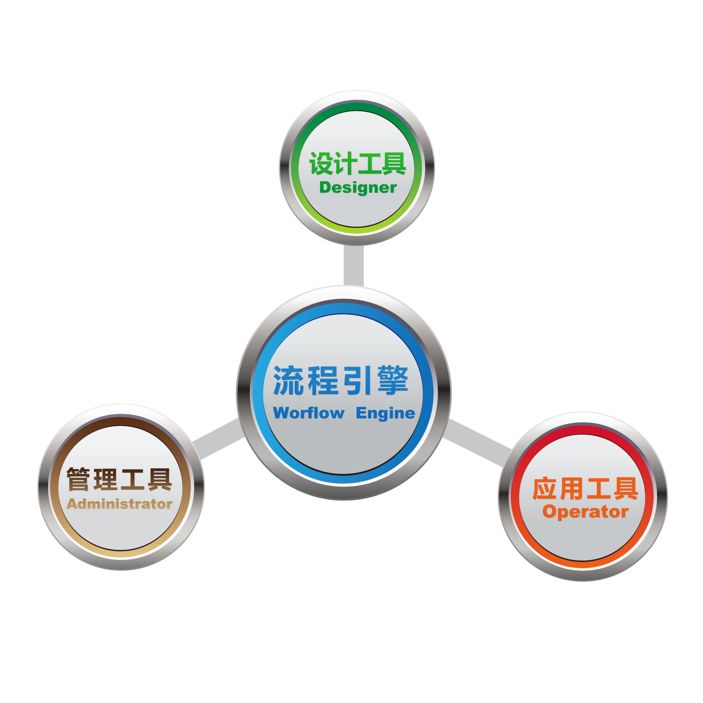


慧正工作流系统产品定位
慧正工作流系统是一套提供给集成商、软件开发商和最终客户的基础平台软件，它以流程管理和流程应用为核心，通过配置及二次开发，实现流程的自动化处理，系统由流程引擎、设计工具、管理工具和应用工具4部分组成。
任务调度、流程驱动
规则定义、规则解析
流程设计、流程调试
表单设计、视图设计
绩效分析、日志审计
流程应用、工作中心
流程监控、事件监控
首页定制、代理授权

Slide 3
慧正工作流系统体系架构
设计工具
管理工具
应用工具
解决方案
其他引擎
流程设计
集群管理
工作列表
金融担保
K2
表单设计
租户管理
工作移交
智能交通
IBM WPS
查询设计
流程监控
工作统计
生产管理
普元BPS
菜单设计
统计分析
通用审批
AWS BPM
流程定义接口
管理监控接口
流程任务接口
流程应用接口
流程交互接口
流程引擎服务
规则引擎服务
引擎监控服务
自动任务服务
消息监听服务
流程引擎
规则引擎
访问控制接口
组织机构接口
规则管理接口
IT资源支撑（操作体系、数据库、中间件）

Slide 4
慧正工作流系统部署方式
平台模式
服务模式
嵌入模式
云模式
框架

Slide 5
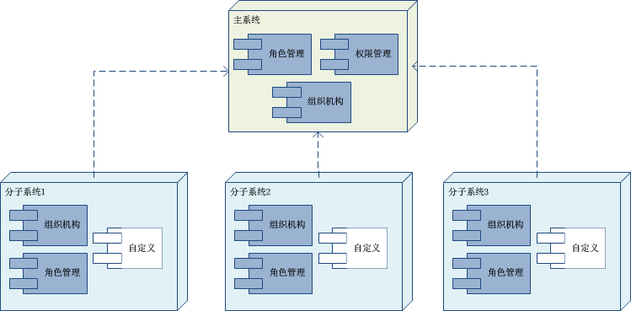
慧正工作流系统云模式部署基础——租户空间管理
慧正工作流系统引入租户空间技术，将系统资源梳理分类，在划定的独立管理空间内进行重新整合，用户只能读取空间内的权限信息、数据信息及平台允许的共享资源。租户空间技术突破了传统权限体系局限，为一个平台上的云模式部署奠定基础。

Slide 6
慧正工作流系统租户空间管理功能特性
租户空间管理是通过应用虚拟化实现部署之上的各系统使用逻辑（或物理）隔离的应用功能和数据资源，不是传统意义上的硬件及操作系统资源虚拟使用；
每个租户空间使用独立的数据源，可以将数据源指向同一个数据库的不同用户，实现数据库层面上逻辑隔离，也可以将数据源指向分布在不同地点的不同数据库，实现数据库层面的物理隔离，避免业务数据存在交叉访问的风险；
每个租户控件内都可以使用工作流系统的设计工具、管理工具和应用工具，通过调用工作流引擎的功能实现稳定强大、形态各异的业务系统。

Slide 7
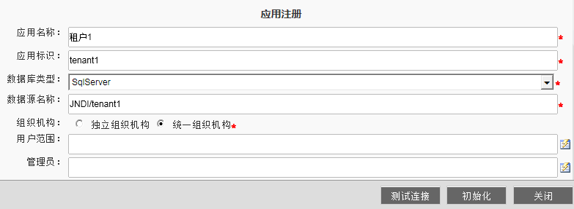
慧正工作流系统租户功能实现步骤
租户创建三部曲：
第一步：创建连接池数据源（按照不同数据库、中间件的要求操作创建即可）
第二步：租户信息注册与初始化（填写下表→测试连接→初始化）
第三步：初始化成功，会自动为当前租户创建后台入口文件夹（文件夹名与标识相同），用于放置该租户入口登录页面。（该文件夹也用于后续租户个性化页文件部署）。

Slide 8
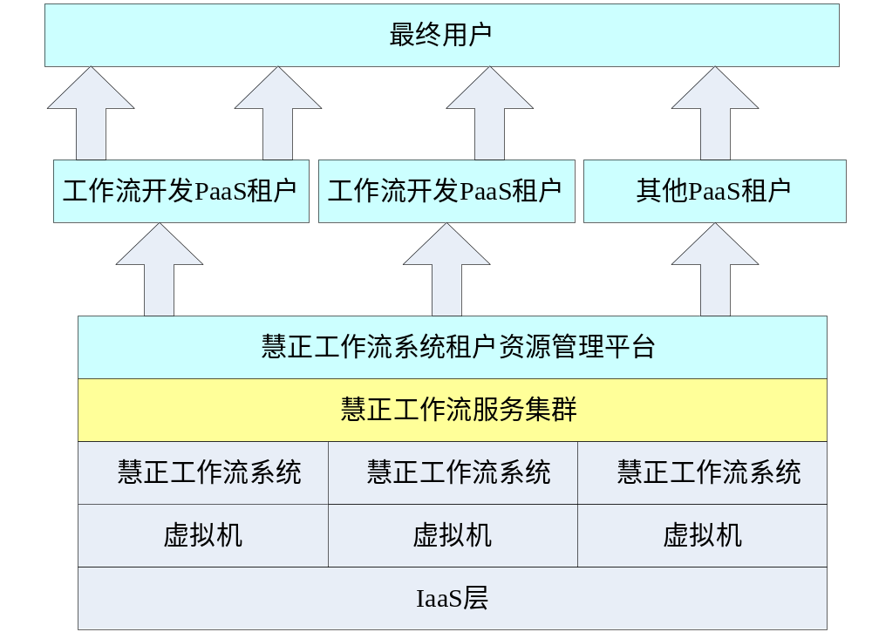
基于慧正工作流系统租户空间实现PaaS应用
1.基于IaaS提供的虚拟机，在云平台部署慧正工作流服务器集群，通过IaaS提供的虚拟化技术，实现慧正工作流系统在云平台的性能扩展。
2.在服务器集群集成上，通过PaaS平台的租户管理，实现云平台系统的分租户应用扩展。
3.PaaS平台租户可使用开发工具，能够开发流程和模块，提供给最终用户使用。

Slide 9
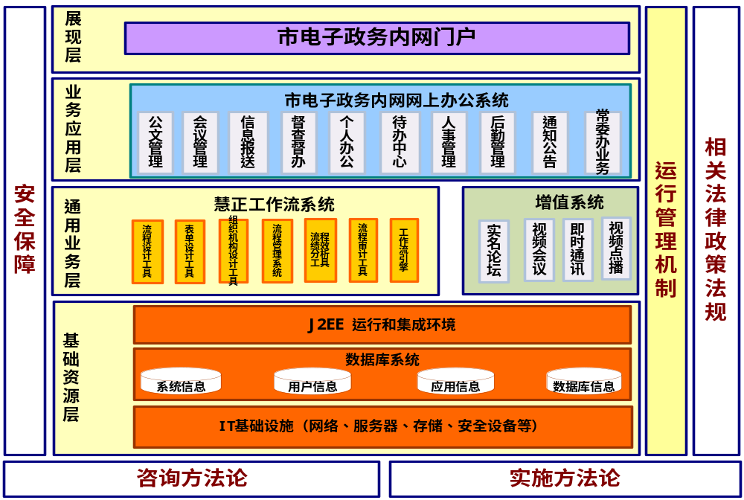
典型应用——呼伦贝尔市政务内网建设
呼伦贝尔市政务内网建设框架

Slide 10
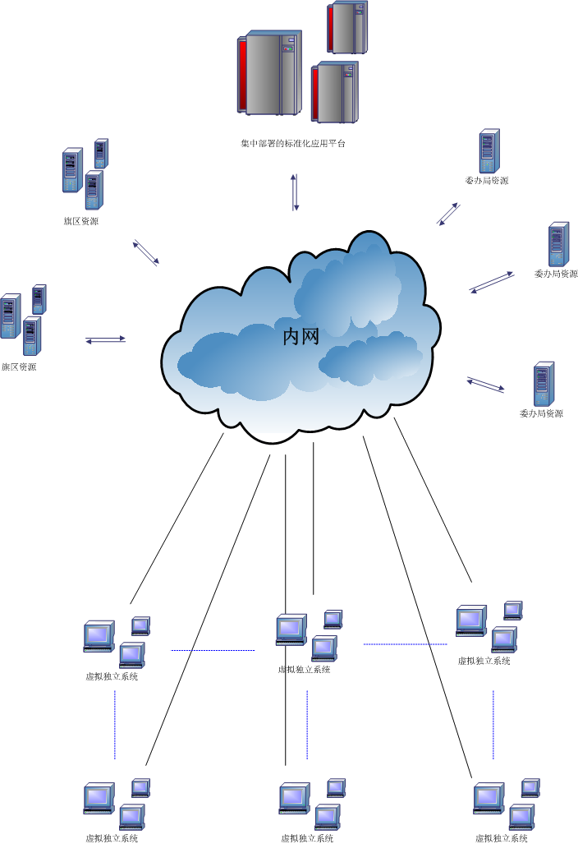
典型应用——呼伦贝尔市政务内网建设
动态扩展
集中部署的标准化应用平台
虚拟整合
通过慧正系统整合政务资源
租户空间实现虚拟独立应用
虚拟独立
各单位实现集中接入、横向互通、垂直管理

Slide 11
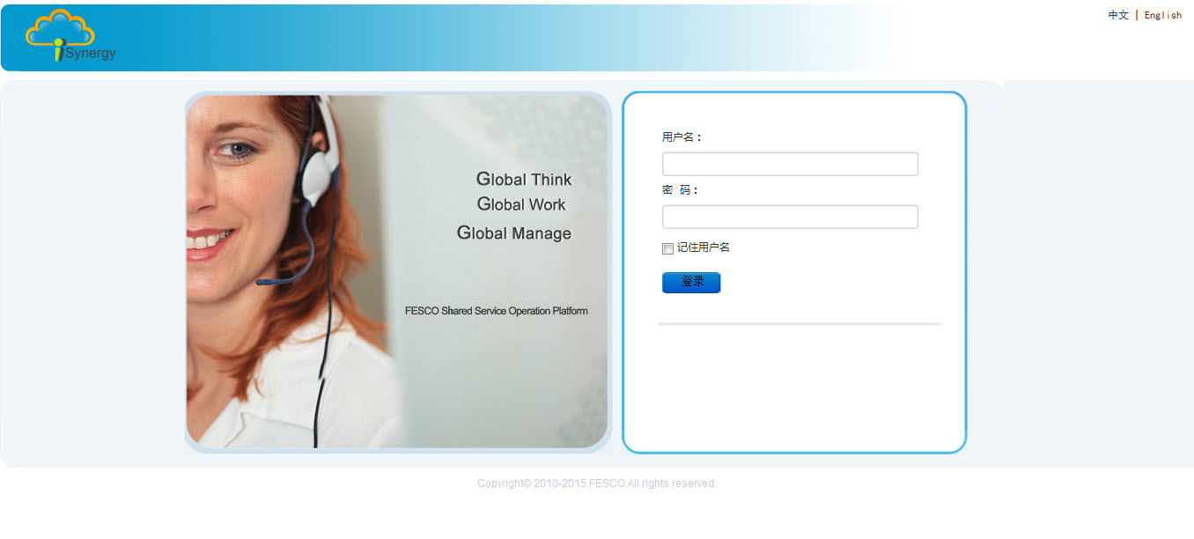
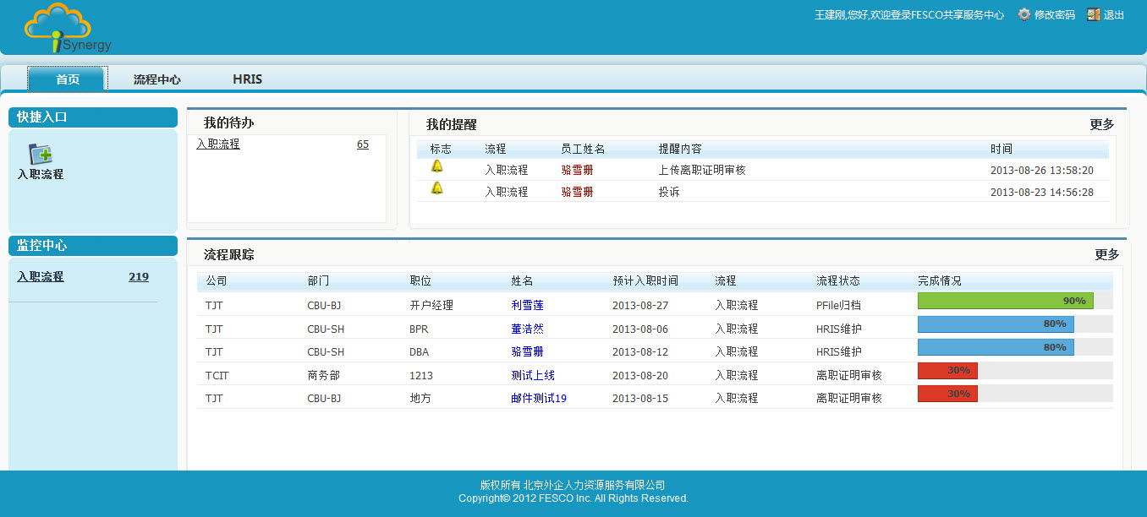
典型应用——Fesco在线人力资源服务系统
Fesco是中国率先为外商驻华代表机构、外商金融机构和经济组织提供专业化人力资源服务的公司，是中国人力资源业界最具竞争力和品牌价值的企业，是中国500强企业之一。
Fesco在线人力资源服务系统服务于中小外企，为他们在线提供包括入职、晋升、调动、离职等人力资源服务，达到衔接中小外企人力资源服务所有流程，快速响应用户需求的目的。

Slide 12
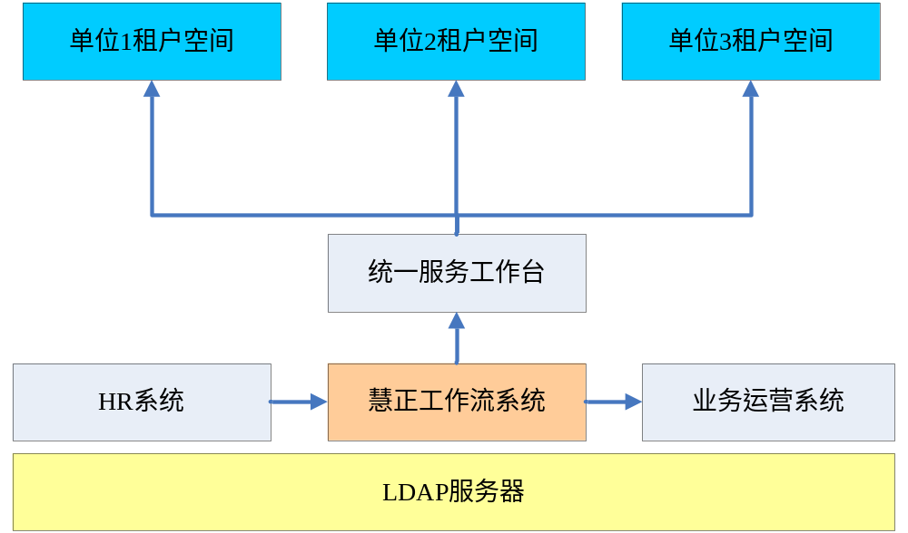
典型应用——Fesco在线人力资源服务系统设计架构
依托慧正工作流系统，实现流程审批统一管理和基本设计框架，分租户使用业务流程的模式。为各单位提供流程类业务应用，每个单位在系统中作为一个租户。各租户之间互不干扰。
在线人力资源服务系统与HR系统、业务运营系统有数据交互功能。统一使用LDAP服务器作登录验证。

Slide 13



